Slide 1
СТРУКТУРЫ ДАННЫХ

Slide 2
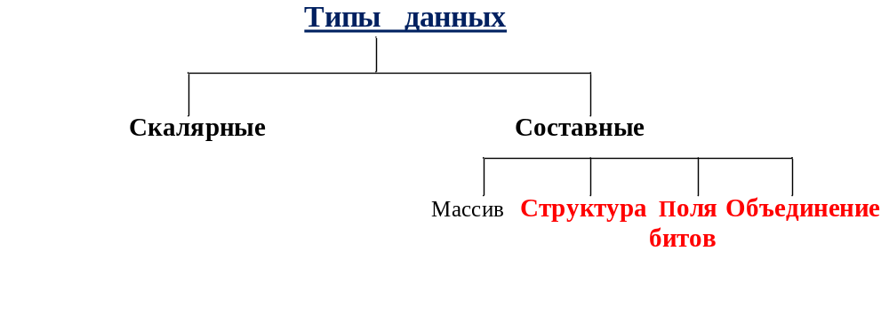

Slide 3
Структура - это составной объект, в который входят элементы любых типов, за исключением функций.
В отличие от массива, который является однородным объектом, структура может быть неоднородной. Для удобства работы с этими данными они сгруппированы под одним именем. При разработке программ структуры помогают в организации хранения и обработке сложных данных, не разобщая их по различным объектам, а группируя в одном.

Slide 4
Объявление структуры осуществляется с помощью ключевого слова struct, за которым следует имя (тег) структуры и список элементов (полей), заключенных в фигурные скобки.. В общем виде определение структуры может быть представлено в следующем виде:
struct [имя типа структуры]
{ тип элемента 1 имя элемента 1;
. . . . . . . . . . . . .
тип элемента n имя элемента n;
} [имя структурной переменной];
Важно!!!
Объявление структуры в качестве одного из полей не может содержать переменные своего типа, однако может включать элементы, являющиеся указателями на этот тип.

Slide 5
Пример объявления структуры
struct inf // объявление типа inf
{ char fam[30]; // фалилия
int god; // год рождения
float stag; // стаж работы
};
inf rab; // определение переменной rab типа inf
Объявление структуры и определение структурной переменной могут быть совмещены в одной записи, например:
struct book
{ char title [20];
char *autor;
int page;
} bk, *ptr_bk = &bk;

Slide 6
Доступ к элементам структуры
Доступ к полям структуры осуществляется с помощью оператора « . » - при работе со структурой и «->» - при использовании указателей на структуру.
Возможны три вида спецификации доступа к элементам структуры:
имя_переменной_структуры . имя_поля;
имя_указателя_на_структуру -> имя_поля;
(*имя_указателя_на_структуру) . имя_поля;

Slide 7
Пример доступа к элементам структуры
struct str
{ int i;
float j;
} st1, st2[3],*st3,*st4[5];
Прямой доступ к элементу
st1.i=12; // используется операция « . »
st2[1].j= .52;
Доступ по указателю.
st3->i=12; // используется операция « -> »
(st4+1)->j=1.23;
(*st3).j=23; // используется операция « * »
*(st4[2]).i=123;

Slide 8
Инициализация структур
Как и обычные переменные, элементы структуры могут быть инициализированы. При этом можно инициализировать, как все элементы, определяющие структурную переменную (при объявлении), так и некоторые из них (в процессе работы). При этом необходимо следовать некоторым правилам:
- присваиваемые значения должны совпадать по типу с соответствующими полями структуры;
- можно объявлять меньшее количество присваиваемых значений, чем количество полей. В этом случае остальным полям структуры будут присвоены нулевые значения;
- список инициализации последовательно присваивает значения полям структуры вложенных структур и массивов.

Slide 9
Пример инициализации структур
Инициализация структурной переменной при декларировании
struct stud
{ char fam[20]; // фамилия учащегося
unsignet long grup; // номер группы
float ball; // средний балл
} st1={“Иванов”, 123456, 8.64};
stud st2={“Петров”, 123456, 7.9};
а так же массива структур:
struct auto
{ char nazv[20];
float pow;
short kol_dv;
} av[3]={ {“BMW”, 3.0, 5},{“Audi”, 2.8, 4},{“BMW”,3.4, 4} };

Slide 10
Вложенные структуры
В объявлении структуры некоторые поля могут являться так же переменными другого структурного типа. Такие структуры являются вложенными.
struct person // структура с информацией о человеке
  { char fam[15]; // фамилия
  int god; // год рождения
  };
  struct work // структура с характеристикой сотрудника
  { person pers; // вложенная структура
  float zarpl; // величина зар.платы
  } wrk;

Slide 11
Пример инициализации вложенных структур
struct person
  { char fam[15];
  int god;
  };
  struct work
  { person pers;
  float zarpl;
  } wrk= {''Петров'', 1990, 2000000};
Структура work содержит структуру person. Доступ к элементам этих стуктур:
  wrk. pers. fam=''Петров'';
  wrk. pers. god. =1996;
  wrk. zarpl = 1200000;

Slide 12
Операции над структурами данных
К структурам применимы только операции:
  - копирование ( wrk1 = wrk2 );
  - взятие адреса ( work *p = &wrk );
  - доступа к ее элементам (полям).
Оператор присваивания выполняет поверхностную (побайтную) копию структурных переменных. При этом выполняется копирование байта за байтом значений полей переменной-источника в соответствующие поля переменной-приемника. При этом может возникнуть проблема с такими полями, как указатели, поэтому использовать поверхностное копирование структур надо осторожно.
Структуры нельзя сравнивать, то есть выражение if(st1==st2) неверно. Сравнение структур требуется выполнять поэлементно.

Slide 13
Поле бит
Поле бит – разновидность структуры определяющей какую длину имеет каждый ее элемент. Элемент поля бит может иметь тип unsigned int или signed int и размещается в машинном слове целиком, а вся группа полей может выходить за пределы машинного слова.
Общий вид объявления полей бит имеет вид:
  struct имя стуктуры
  { тип имя 1 : длина;
  . . .
  тип имя n : длина;
  };

Slide 14
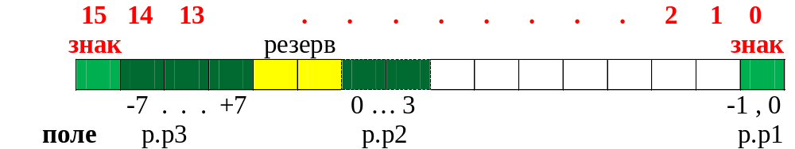
Пример поля бит
  struct pole
  { int p1:1;
  int:0; // сдвиг на границу слова
  unsigned p2:2;
  int:2; // зарезервировано
  int p3:4;
  } p;
Безымянное поле организует пропуск требуемого количества разрядов. Ширина равная нулю, используется тогда когда необходимо выйти на границу следующего слова.

Slide 15
Проблемы полей бит
Использование битовых полей имеет проблемы и особенности:
  на одних машинах поля размещаются слева направо, на других справа налево;
  элементы битового поля не могут быть массивами и не имеют адресов и, следовательно, операция & к ним не применима.

Slide 16
Объединения
Объединение представляет собой структуру для каждого из ее элементов выделяется одна и та же область памяти. Размерность этой области определяется величиной максимальной размерности элемента этой структуры. Таким образом, при использовании объединений появляется возможность работы с данными различных типов и размеров в одной и той же области памяти, что приводит к ее экономному использованию.
Формат объявления объединения имеет следующий вид:
  union { описание элемента 1;
  ...
  описание элемента n; };
Спецификация доступа к элементам объединения полностью соответствует тому, как это осуществляется у структур.

Slide 17
Списки
Список – это набор динамических элементов (чаще всего структурных переменных), связанных между собой каким-либо способом.
Некоторые задачи исключают использование структур данных фиксированного размера и требуют введения структур динамических (списковых), способных увеличивать или уменьшать свой размер в процессе работы программы.

Slide 18
Динамическое распределение ОП связано с операциями порождения и уничтожения объектов по запросу программы. И в таких случаях необязательно размещение последовательно обрабатываемых элементов в смежных областях памяти.
Возможность прямого доступа к любому именованному элементу структуры не используется, обращение к нужному элементу обеспечивается возможностью перехода от одного элемента данных к другому.
Пример из жизни: очередь на прием. Каждый запоминает человека, за которым занял очередь − все связаны в цепочку, но в пространстве распределены произвольно. Вновь пришедший человек занимает очередь и садится на свободное место.

Slide 19
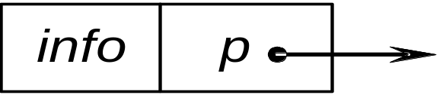
Так и в ОП элементы динамически связанной структуры размещаются там, где есть свободное место и каждый элемент должен знать, за кем он стоит, т.е. содержать ссылку (указатель) на конкретный элемент цепочки.
Пусть один покидает очередь, это не требует перемещения в пространстве остальных, стоящий за ушедшим, просто запоминает другого человека. Т.е. исключение элемента из цепочки не требует перемещения остальных в памяти − элемент удаляется из списка, освобождается память, занятая им и эту память можно использовать для других целей.
Таким образом, каждый элемент списка должен иметь информационную (infо) часть, в которой будут находиться данные и адресную (р) часть, в которой будут размещаться указатели связей элементов друг с другом. В графическом представлении списков указатели представляются стрелками, начало которых соответствует области хранения указателя, а конец − адресуемому указателем элементу:

Slide 20
Шаблон объявления элемента такой структуры будет иметь вид:
struct spis {
int info;
struct spis *p;
} ;
При помощи указателей легко добавить новый элемент, достаточно изменить значения двух указателей. При этом новый элемент будет компилятором размещен в любом свободном месте памяти.
Использование указателей для связи элементов данных позволяет легко отразить различные виды взаимосвязей данных Важным понятием при манипулировании указателями является значение "пустого" указателя => NULL, который используют для обнаружения конца последовательности взаимосвязанных элементов списка.

Slide 21
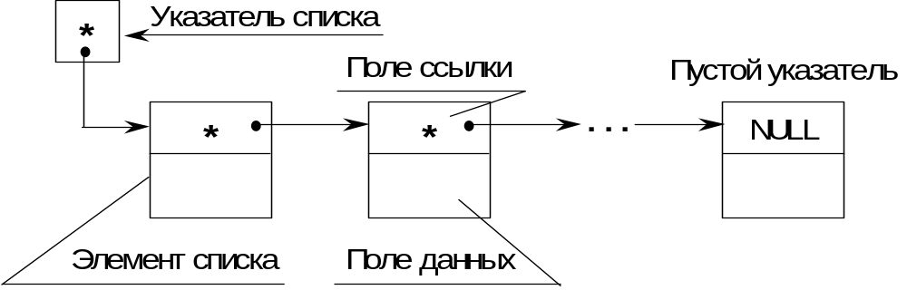
2. Основные виды списковых структур
Линейный список (список) − организация некоторого множества элементов данных, при которой каждый элемент содержит собственно данные и указатель на расположение в памяти следующего элемента множества.

Slide 22
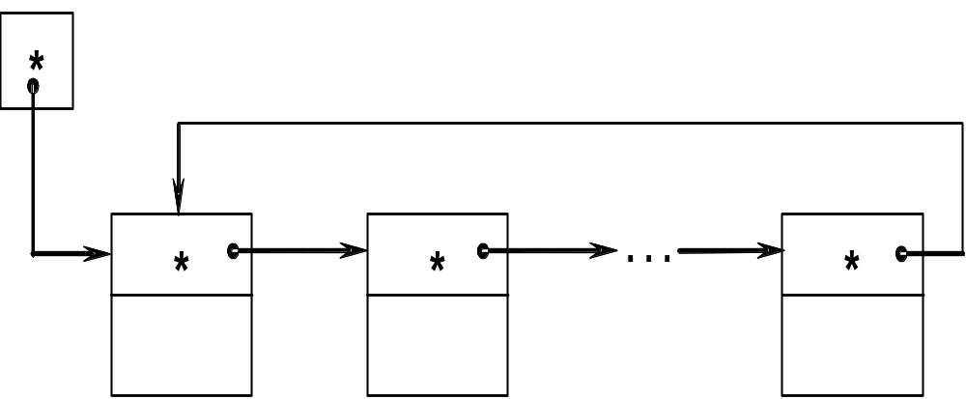
Циклический список, в отличие от линейного, допускает многократное прохождение списка, начиная с любого элемента.

Slide 23
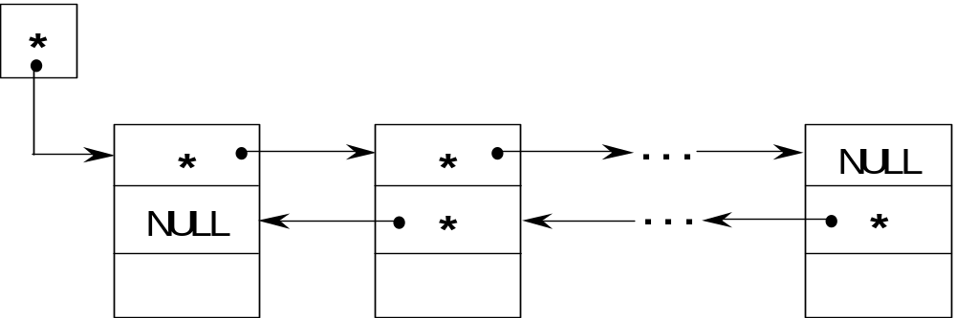
Симметричный (двухсвязный) список позволяет органи-зовать продвижение по связям в любом направлении, и удобен для выполнения операций включения и исключения элементов в заданном месте. Очевидно, что нет принципиальных ограничений на вид структур, представляемых списками. Если элементом списка является другой список, говорят о списковых структурах.

Slide 24
Наиболее естественно и эффективно списки используются для представления множеств, элементы которых имеют переменную длину.
Совокупность обрабатываемых элементов данных и взаимосвязей между ними без учета их физического размещения в программировании − динамическая структура данных.
Примеры динамических структур:
− множества;
− очереди и стеки;
− строки (последовательность элементов некоторого
алфавита);
− графы и их важная разновидность − деревья;
− таблицы и т.п.

Slide 25
3. С Т Е К
Стек − упорядоченный по времени создания набор данных, в котором размещение новых элементов и удаление существующих производится только с одного его конца, который называется вершиной стека.
Стек это список с одной точкой доступа к его элементам.
Примеры из жизни: стопка подносов, книги в коробке, кусочки мяса на шампуре и т.п.
Вход
 | 3 | 2 | 1
Выход Вершина!
Стек − структура типа LIFO (Last In, First Out) − последним вошел, первым вышел.

Slide 26
Максимальное число элементов стека не ограничивается, т.е. по мере вталкивания/выталкивания в стек новых элементов, память под них должна динамически запрашиваться и освобождаться.
Таким образом стек - динамическая структура данных, состоящая из переменного числа элементов одинакового типа.
Состояние стека рассматривается только по отношению к его вершине, а не по количеству элементов, т.е. только вершина стека характеризует его состояние.

Slide 27
Рассмотрим случай реализации стека на базе динамической памяти. Элементы стека типа int взяты только для простоты, хотя этими элементами могут быть объекты любого другого типа (например, составные структурные переменные).

Slide 28
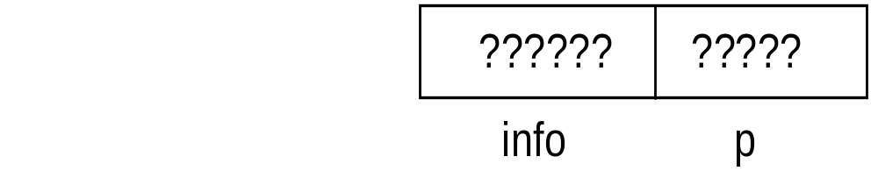
Алгоритм формирования стека
1. Описать структуру элемента стека
и объявить два указателя на нее:
struct Stack {
int info; // информационное поле
Stack *p; // адресное поле
} *Uk, *t;
*Uk − указатель на вершину стека,
*t − вспомогательный указатель на динамические объекты данной структуры.
Вначале Uk = NULL; − это говорит о том что стек пуст.

Slide 29

2. Захват памяти под первый (далее очередной) элемент стека:
t = (Stack*) malloc(sizeof(Stack)); или
t = (Stack*) сalloc(1,sizeof(Stack));
3. Вводим информацию для занесения ее в выделенную область памяти:
а) заносим введенную информацию data в информационную часть:
t->info = data;
б) значение адреса предыдущей вершины стека заносим в адресную часть:
t->p = Uk;
Либо переходим к п.5

Slide 30
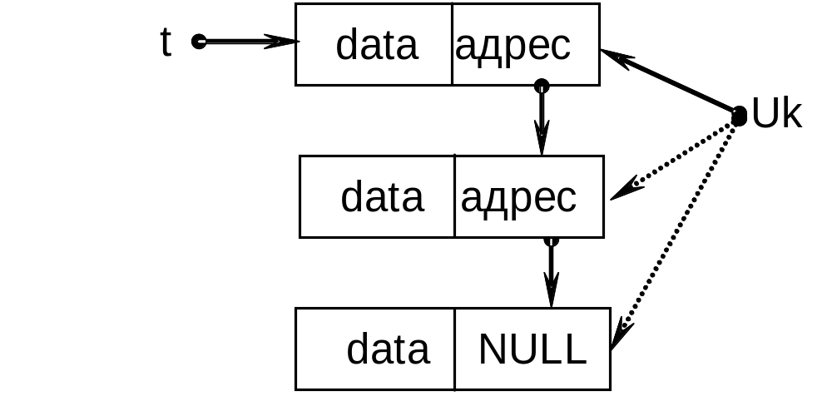
4. Вершину стека переводим на начало текущего (добавленного) элемента стека
Uk = t;
и переходим к п 2. Имеем
5. Выход (стек создан).

Slide 31
Алгоритм извлечения элемента из стека
1. Используя указатель на вершину стека, считываем последний занесенный в стек элемент:
t = Uk;
2. Обрабатываем информационную часть (например, выводим на экран).
3. Вершине стека присваиваем значение адресной части, т.е. устанавливаем на следующий элемент:
Uk=t->p;
4. Уничтожаем обработанный элемент, т.е. освобождаем занятую под него память.

Slide 32
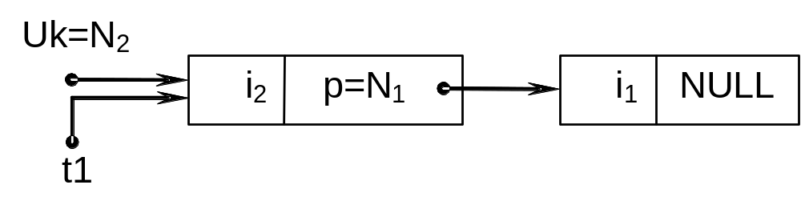
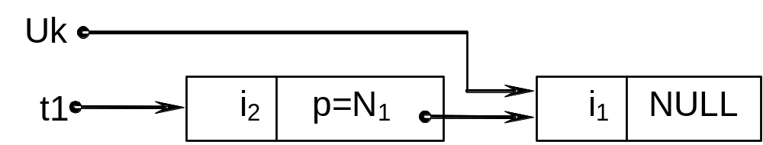
Для первых двух элементов рассмотрим подробно:
1) t1 = Uk;
2) например, печать t1 -> info (т.е. значение i2)
3) Uk = t1 -> p; т.е. Uk = N1
4) delete (t1);

Slide 33
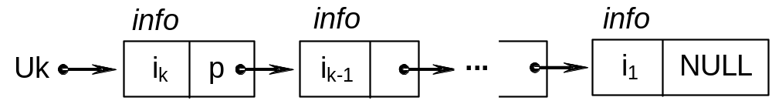
Задача. Сформировать стек, для простоты состоящий из целых положительных чисел (признаком окончания может быть отрицательное число, его в стек не заносим).
Должны получить:
Вершина стека
Особенности: т.к. ходить по стеку будем при помощи вершины, вводим дополнительный указатель s, а для перестановки - p1. Итак, имеем
struct Stack {
int info;
struct Stack *p;
} *Uk,*p1,*s;

Slide 34
Формирование стека из k элементов
1) int i, k = 0; k − счетчик элементов;
Uk = NULL; стек пуст, создаем первый элемент.
2) Начало цикла (делаем бесконечным).
3) Считывание информации для текущего элемента (ввод i).
4) Если i < 0 − выход из цикла (break;).
5) Захват памяти под текущий элемент (пока первый...) p1 = new struct Stаck;
6) Формирование информационной части
p1->info=i;
7) Значение вершины стека в адресную часть (для первого элемента NULL)
p1->p = Uk;
8) Вершина стека − на начало текущего элемента
Uk = p1;
9) Счетчик элементов увеличиваем на единицу (k++;).
10) Конец цикла.
После выхода из цикла в стеке находится k элементов.

Slide 35
Просмотр стека
1) Проверяем, не пуст ли стек, если Uk = NULL, то стек пуст (сообщим об этом и либо завершим работу, либо перейдем на его формирование).
2) Если стек не пуст, запомним значение вершины для дальнейшей работы (s больше не трогаем)
p1 = s = Uk;
3) Начало цикла: выполняем до тех пор, пока p1!=NULL
а) печать информационной части
printf(“\n Элемент: %d”, p1->info);
б) устанавливаем вершину (указатель) на следующий
Uk = p1->p;
в) запоминаем новое значение
p1=Uk;
4) Конец цикла.
Завершится когда p1 станет равно NULL (на предпоследнем шаге Uk=NULL).
Восстановим вершину стека Uk = s;

Slide 36
Пример со скобками
Пример использования стека для проверки правильности расстановки скобок в арифметическом выражении.
Скобки расставлены верно, если:
а) число открывающихся и закрывающихся скобок совпадает;
б) каждой открывающейся скобке соответствует закрывающаяся скобка.
Так для выражения: ( А - ( В + С ) - D / ( A + C ) - нарушено первое условие, а для выражения: ( A - B ) + C ) - ( D / ( A + C ) - нарушено второе условие.

Slide 37
Алгоритм анализа следующий:
Просматриваем выражение слева направо
1) Если обнаружена открывающая скобка, то записываем ее в стек
2) Если обнаружена закрывающая скобка (если первая, то выражение составлено неверно - «0»), то анализируем содержимое стека:
а) если стек пуст, то открывающая скобка отсутствует и выражение составлено неверно
б) если стек не пуст, выбираем скобку - она открывающая, обе скобки выбрасываем.
а если закрывающая !!!
3) После того, как будет просмотрено все выражение, проверяем стек и, если он не пустой, то баланс скобок нарушен и выражение составлено неверно.
По такому принципу работают все компиляторы, проверяя арифметические выражения, вложенные блоки { }, вложенные циклы и т.п.

Slide 38
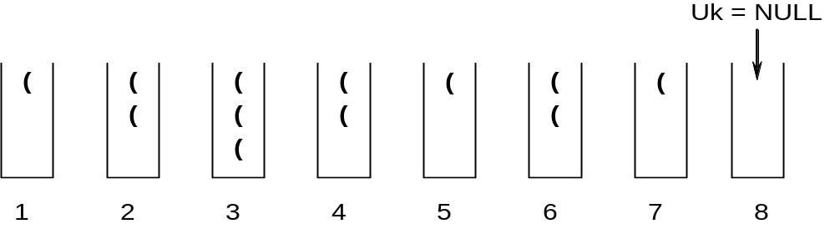
Пример выражения:
( x + ( y − ( a + b ) ) * c − ( d + e ) ) * k
1 2 3 4 5 6 7 8

Slide 39
4. Динамические структуры данных: ОЧЕРЕДЬ
Очередь − упорядоченный набор данных (структура данных), в котором в отличие от стека извлечение данных происходит из начала цепочки, а добавление данных − в конец этой цепочки.
Очередь также называют структурой данных, организованной по принципу FIFO (First In, First Out) − первый вошел (первый созданный элемент очереди), первый вышел.
Количество элементов очереди, как и в случае стека не лимитируется: память должна запрашиваться динамически по мере того, как в очередь добавляются новые элементы, и так же динамически освобождаться, когда из нее удаляются элементы.

Slide 40
Пример очереди: некоторый механизм обслуживания, который может выполнять заказы только последовательно один за другим.
Если при поступлении нового заказа данное устройство свободно, оно немедленно приступит к выполнению этого заказа, если же оно выполняет какой-то ранее полученный заказ, то новый заказ поступает в конец очереди из других ранее пришедших заказов.
Когда устройство освобождается, оно приступает к выполнению заказа из начала очереди, т.е. этот заказ удаляется из очереди и первым в ней становится следующий за ним заказ.
Заказы, как правило, поступают нерегулярно и очередь то увеличивается, то укорачивается и даже может оказаться пустой.

Slide 41
Работу с очередью можно организовать двумя способами.
1. Использовать помимо рабочего указателя для начала и окончания очереди дополнительные переменные-указатели, т.е. первый указатель установить на начало очереди , а второй − на ее конец.
2. Использовать указатель-переменную только для начала очереди, а перемещаться по ней на основе внутренних связей между ее элементами.
Основные операции с очередью следующие:
− первоначальное формирование очереди;
− добавление нового элемента в конец очереди;
− удаление элемента из начала очереди.

Slide 42
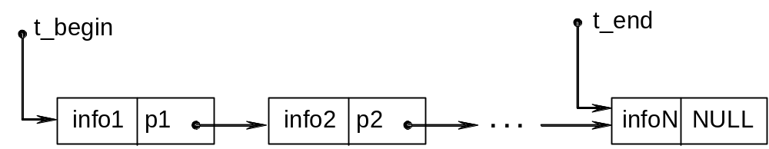
В языке Си работа с очередью, как и со стеком реализуется при помощи структур, указателей на структуры и операций динамического выделения и освобождения памяти.
Далее мы организуем структуру данных следующего вида:
где каждый элемент очереди (как и стека) имеет информационную (infо) и адресную (р) части.

Slide 43
Шаблон элемента структуры (аналогично стеку) может иметь такой например вид:
struct t1 {
int info;
struct t1 *p;
} *t_begin, *t_end, *t, *t_1;
t_begin − указатель на начало очереди, t_end − указатель на конец очереди, *t − указатель на текущий элемент, *t_1 − вспомогательный указатель (понадобится при просмотре очереди).

Slide 44
Формирование очереди
(можно оформить как пользовательскую функцию Make())
Первоначальное формирование выполняем в два этапа.
Этап 1: Первоначальное формирование очереди заклю-чается в создании первого элемента, для которого адресная часть должна первоначально быть нулевой (NULL). Для этого нужно:
1) Ввести информацию для первого элемента (это какое-то целое положительное число – значение переменной i);
2) Захватить, используя рабочий указатель, память под первый элемент:
t = new (struct t1);
(элемент создан, имеет структуру шаблона t1, на него установлен указатель t );
3) В информационную часть заносим введенную с клавиатуры информацию:
t->info = i; ( обозначим ее как i1 )

Slide 45
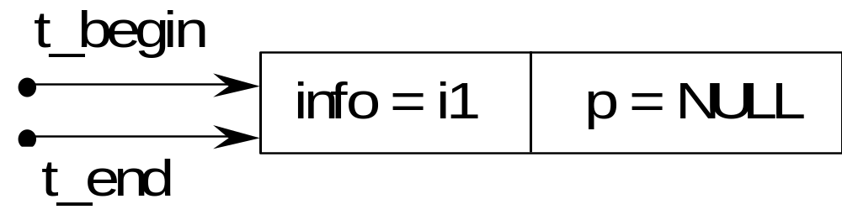
4) В адресную часть заносим NULL:
t->p = NULL;
5) Указателям на начало и на конец очереди присваиваем значение t:
t_begin = t;
t_end = t;
6) Удаляем рабочий указатель:
delete t; (хотя этого можно и не делать)
В памяти получили следующую картину:

Slide 46
Этап 2: Формирование элементов очереди, начиная с первого
1) Начало цикла: бесконечный цикл; например, while (1) выполнять…
(окончанием будет отрицательное число)
а) Ввод текущего значения i.
б) Если значение не подходит, т.е. i<0 − завершение цикла (break).
в) Иначе продолжаем дальше.
г) Захват памяти под текущий элемент:
t = new (struct t1);
д) Устанавливаем на созданный элемент через указатель конца очереди указатель последнего в очереди элемента, т.е. в адресную часть последнего элемента очереди заносим адрес нового элемента
t_end->p = t;
(бывший последний теперь предпоследний).
е) В адресную часть текущего (добавляемого) − NULL:
t->p = NULL;
ж) В информационную часть − введенное значение (i2):
t->info = i;
з) На последний элемент очереди − указатель конца
t_end = t;
2) Конец цикла.

Slide 47
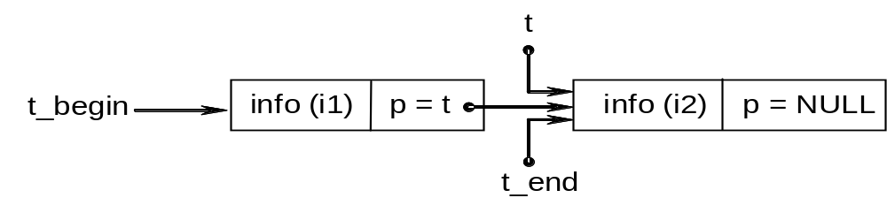
В результате получим:
3) Сообщение: «Очередь сформирована» (дополнительно можно ввести счетчик элементов создаваемой очереди).

Slide 48
Алгоритм добавления нового элемента
(в конец очереди − функция Add)
1) Объявляем дополнительную переменную для связи с информационной частью элемента.
2) Захватываем память под новый элемент структуры.
3) Устанавливаем на него через указатель конца очереди указатель теперь уже предпоследнего элемента:
t_end->p = t;
4) Записываем в адресную часть NULL.
5) Считываем данные и заносим в информационную часть.
6) Устанавливаем на новый элемент указатель конца очереди.

Slide 49
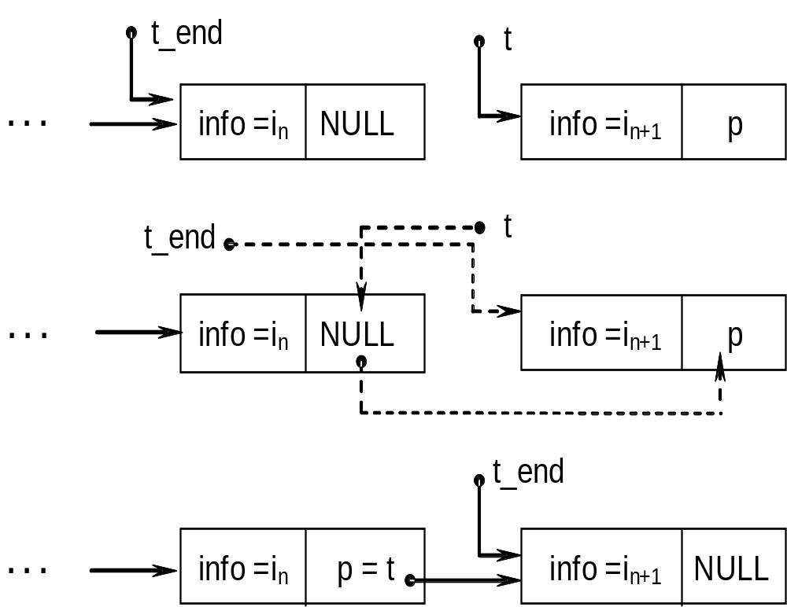
Графически это выглядит так:

Slide 50
Алгоритм удаление элемента из очереди
(первого элемента − функция Del)
Имеем непустую очередь (можно организовать проверку указателейна NULL).
1) Устанавливаем текущий указатель на начало очереди:
t = t_begin;
2) Обрабатываем информационную часть первого элемента очереди, например, выводим на экран.
3) Указатель на начало очереди переставляем на следующий (2-ой) элемент
t_begin = t_begin->p;
4) Освобождаем память, захваченную под 1-ый элемент
delete (t);
5) Сообщение: «Элемент удален».

Slide 51
Алгоритм просмотра очереди (функция View())
1) Устанавливаем дополнительный рабочий указатель на начало очереди
t_1=t_begin;
2) Начало цикла: выполнять пока t_1 != NULL (работает, пока не дойдем до конца очереди).
а) Информационную часть текущего элемента выводим на экран (t_1->info).
б) При помощи t_1 в t считываем адресную часть текущего элемента очереди:
t = t_1->p;
(если необходимо удалить этот элемент, то delete(t_1);)
в) Переустанавливаем дополнительный рабочий указатель на следующий элемент очереди:
t_1=t;
3) Конец цикла.

Slide 52
Алгоритм установки указателя на нужный элемент очереди
1) Ввести номер нужного элемента k.
2) Устанавливаем текущий указатель на начало очереди
t_1 = t_begin;
3) Начало цикла: перебор элементов от i = 1 до i < k с шагом 1.
а) При помощи t_1 в t считываем адресную часть текущего элемента очереди:
t = t_1->p;
б) Устанавливаем дополнительный указатель на следующий элемент очереди
t_1 = t;
4) Конец цикла.
В итоге t_1 будет указывать на начало k-го элемента очереди.

Slide 53
Рекомендуемая литература:
1. А.В. Крячков и др. Программирование на С и С++. М. Горячая линия – Телеком. 2000.
2. Т.А. Павловская С/С++ Программирование на языке высокого уровня. ПИТЕР, Ст-Петербург, 2002.

